Slide 1
路得記专题分享
——弟娶寡嫂&脱鞋之家

Slide 2
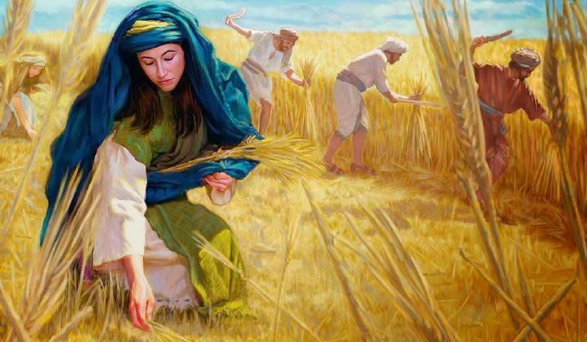
路得记的史实性
【得 1:1】 当士师秉政的时候，国中遭遇饥荒。在犹大伯利恒，有一个人带着妻子和两个儿子往摩押地去寄居。
1.有历史的时代背景: 士师时期(得1:1)。
2.路得是大卫的祖先(得4:17-22) 。
3.新约马太福音耶稣基督的家谱中出
现路得(太1:5; 参路3:32) 。
【得 4:17】邻舍的妇人说：“拿俄米得孩子了。”就给孩子起名叫俄备得。这俄备得是耶西的父, 耶西是大卫的父。
【太 1:1】 亚伯拉罕的后裔、大卫的子孙、耶稣基督的家谱：
... ...
【太 1:5】 撒门从喇合氏生波阿斯，波阿斯从路得氏生俄备得，俄备得生耶西，
... ... ... ...
【太 1:16】 雅各生约瑟，就是马利亚的丈夫。那称为基督的耶稣，是从马利亚生的。

Slide 3
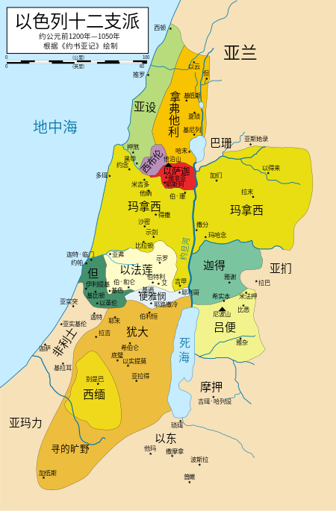
故事简介
1.犹大伯利恒遭遇饥荒，以利米勒带着妻子拿俄米和两个儿子，逃荒到摩押地寄居。
2.丈夫先死了，两个儿子娶摩押女子为妻。
3.后来二个儿子也死了。
【得 1:6】 她就与两个儿妇起身要从摩押地归回，因为她在摩押地听见耶和华眷顾自己的百姓，赐粮食与他们。
【得 1:7】 于是她和两个儿妇起行离开所住的地方，要回犹大地去。
4.打发二个儿媳回娘家，自寻出路，趁年轻好再嫁人。
5.一个儿媳回了娘家，另一个儿媳路得坚决留下。

Slide 4
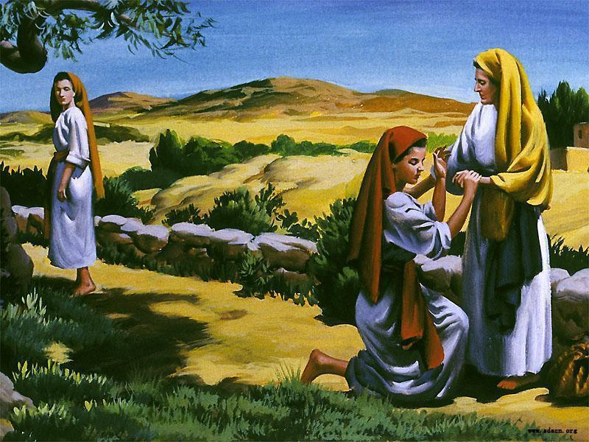
【得 1:11】 拿俄米说：“我女儿们哪，回去吧！为何要跟我去呢？我还能生子作你们的丈夫吗？
【得 1:12】 我女儿们哪，回去吧！我年纪老迈，不能再有丈夫；即或说，我还有指望，今夜有丈夫可以生子，
【得 1:13】 你们岂能等着他们长大呢？你们岂能等着他们不嫁别人呢？我女儿们哪，不要这样！我为你们的缘故甚是愁苦，因为耶和华伸手攻击我。”
【得 1:14】 两个儿妇又放声而哭，俄珥巴与婆婆亲嘴而别，只是路得舍不得拿俄米。
拿俄米劝慰两个儿媳

Slide 5
叔娶寡嫂的律法依据
【创 38:6】犹大为长子珥娶妻，名叫他玛。
【创 38:7】犹大的长子珥在耶和华眼中看为恶，耶和华就叫他死了。
【创 38:8】犹大对俄南说：“你当与你哥哥的妻子同房，向她尽你为弟的本分，为你哥哥生子立后。”
【创 38:9】俄南知道生子不归自己，所以同房的时候，便遗在地，免得给他哥哥留后。
【创 38:10】俄南所作的在耶和华眼中看为恶，耶和华也就叫他死了。
【创 38:11】犹大心里说：“恐怕示拉也死，像他两个哥哥一样”，就对他儿妇他玛说：“你去，在你父亲家里守寡，等我儿子示拉长大。”他玛就回去住在她父亲家里。
【申 25:5】“弟兄同居，若死了一个，没有儿子，死人的妻不可出嫁外人，她丈夫的兄弟当尽弟兄的本分，娶她为妻，与她同房。
【申 25:6】妇人生的长子必归死兄的名下，免得他的名在以色列中涂抹了。
【申 25:7】 那人若不愿意娶她哥哥的妻，他哥哥的妻就要到城门长老那里，说：‘我丈夫的兄弟不肯在以色列中兴起他哥哥的名字，不给我尽弟兄的本分。’
【申 25:8】本城的长老就要召那人来问他，他若执意说：‘我不愿意娶她。’
【申 25:9】他哥哥的妻就要当着长老到那人的跟前，脱了他的鞋，吐唾沫在他脸上，说：‘凡不为哥哥建立家室的，都要这样待他。’
【申 25:10】在以色列中，他的名必称为脱鞋之家。”

Slide 6
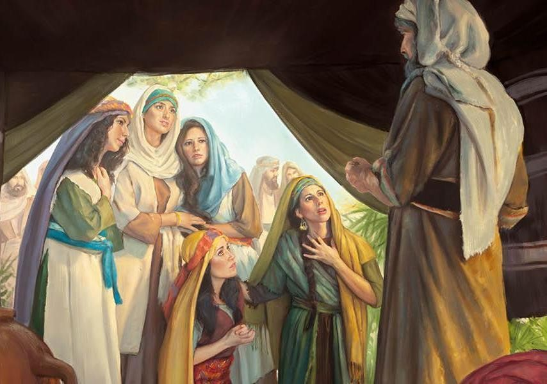
【民 27:1】...西罗非哈的女儿，名叫玛拉、挪阿、曷拉、密迦、得撒。她们前来，
【民 27:2】站在会幕门口, 在摩西和祭司以利亚撒, 并众首领与全会众面前, 说:
【民 27:4】为什么因我们的父亲没有儿子, 就把他的名从他族中除掉呢?求你们在我们父亲的弟兄中分给我们产业。
增补女子继承权（没有儿子）
【民 27:6】耶和华晓谕摩西说：
【民 27:7】“西罗非哈的女儿说得有理，你定要在她们父亲的弟兄中，把地分给她们为业，要将她们父亲的产业归给她们。
【民 27:8】你也要晓谕以色列人说：‘人若死了没有儿子，就要把他的产业归给他的女儿；
【民 27:9】他若没有女儿，就要把他的产业给他的弟兄；
【民 27:10】他若没有弟兄，就要把他的产业给他父亲的弟兄；
【民 27:11】他父亲若没有弟兄，就要把他的产业给他族中最近的亲属，他便要得为业。’这要作以色列人的律例、典章，是照耶和华吩咐摩西的。”
为什么？

Slide 7
【民 36:5】摩西照耶和华的话吩咐以色列人说：约瑟支派的人说的有理。
【民 36:6】论到西罗非哈的众女儿, 耶和华这样吩咐说: 她们可以随意嫁人, 只是要嫁同宗支派的人。
【民 36:7】这样, 以色列人的产业就不从这支派归到那支派, 因为以色列人要各守各祖宗支派的产业。
【民 36:8】凡在以色列支派中得了产业的女子, 必作同宗支派人的妻, 好叫以色列人各自承受他祖宗的产业。
【民 36:9】这样,他们的产业就不从这支派归到那支派, 因为以色列支派的人, 要各守各的产业。
【民 36:10】耶和华怎样吩咐摩西, 西罗非哈的众女儿就怎样行。
【民 36:11】西罗非哈的女儿玛拉、得撒、曷拉、密迦、挪阿，都嫁了她们伯叔的儿子。
以色列人要各守耶和华所赐的产业

Slide 8
神在迦南地上有美意
—— 安息年/豁免年
1 | 2 | 3 | 4 | 5 | 6 | 7年
【利 25:3】六年要耕种田地，也要修理葡萄园，收藏地的出产。
【利 25:4】第七年地要守圣安息，就是向耶和华守的安息，不可耕种田地，也不可修理葡萄园。
【利 25:5】遗落自长的庄稼,不可收割; 没有修理的葡萄园, 也不可摘取葡萄。这年, 地要守圣安息。
【利 25:20】你们若说: 这第七年我们不耕种, 也不收藏土产, 吃什么呢？
【利 25:21】我必在第六年将我所命的福赐给你们, 地便生三年的土产。
培养怜悯的心
【利 25:6】地在安息年所出的,要给你和你的仆人、婢女、雇工人,并寄居的外人当食物。
【利 25:7】这年的土产, 也要给你的牲畜和你地上的走兽当食物。
在神所赐的产业上，有神的恩典和怜悯
债务清零
【申 15:1】每逢七年末一年,你要施行豁免。
【申 15:2】豁免的定例乃是这样：凡债主要把所借给邻舍的豁免了, 不可向邻舍和弟兄追讨, 因为耶和华的豁免年已经宣告了。
【申 15:3】若借给外邦人, 你可以向他追讨；但借给你弟兄, 无论是什么, 你要松手豁免了。
自由得释放
【申 15:12】你弟兄中, 若有一个希伯来男人, 或希伯来女人被卖给你, 服侍你六年, 到第七年就要任他自由出去。

Slide 9
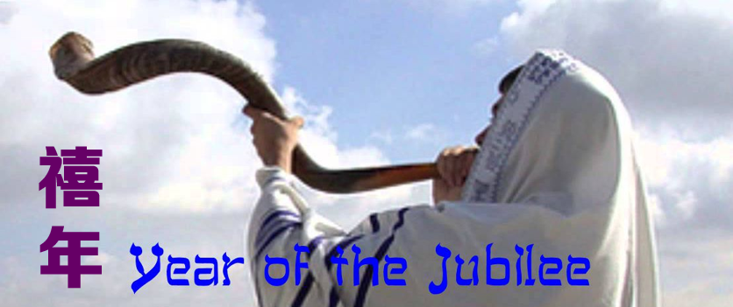
1 | 2 | 3 | 4 | 5 | 6 | 7 | 1 | 2 | 3 | 4 | 5 | 6 | 7 | 1 | 2 | 3 | 4 | 5 | 6 | 7 | 1 | 2 | 3 | 4 | 5 | 6 | 7 | 1 | 2 | 3 | 4 | 5 | 5 | 7 | 1 | 2 | 3 | 4 | 5 | 6 | 7 | 1 | 2 | 3 | 4 | 5 | 6 | 7
【利 25:8】你要算计七个安息年, 就是七七年。这便为你成了七个安息年, 共是四十九年。【利 25:11】 第五十年要作为你们的禧年。
神的美意
禧年
全体得自由
【利 25:10】第五十年,你们要当作圣年,在遍地给一切的居民宣告自由。这年必为你们的禧年,各人要归自己的产业,各归本家。
【利 25:13】这禧年,你们各人要归自己的地业。
【申 15:5】你若留意听从耶和华你神的话,谨守遵行我今日所吩咐你这一切的命令,就必在你们中间没有穷人了。(在耶和华你神所赐你为业的地上, 耶和华必大大赐福与你。)
地产认祖归宗
【利 25:23】地不可永卖, 因为地是我的, 你们在我面前是客旅、是寄居的。
【利 25:24】在你们所得为业的全地, 也要准人将地赎回。
【利 25:28b】到了禧年, 地业要出买主的手, 自己便归回自己的地业。

Slide 10
神为以色列人设计了一个美好的社会制度：
1. 各有产业：籍着各支派各宗族所拥有的产业，神赐福给谨守遵行神命令的以色列人。
2. 安息年：债务清零，人得自由，以色列中没有穷人。
3. 禧年: 神原本赐给每一个宗族的产业, 无论中间发生什么转手买卖, 每到禧年全部复原。
4. 嫁同宗支派的人：规避携带产业的跨支派婚姻，避免各支派的产业发生交叉。各支派守住产业，就是守住神的恩典。
5. 弟娶寡嫂：确保每一个人都后继有人，避免该家族在以色列中被除名。守住各祖宗的产业，才能不失去神的恩典。
神的恩典：惠及到祂的每一位子民。
【提前 2:4】 他愿意万人得救，明白真道。
【彼后 3:9b】... ...不愿有一人沉沦，乃愿人人都悔改。
以色列人要各守耶和华所赐的产业

Slide 11
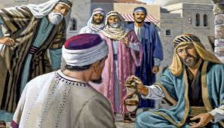
【得 4:3】波阿斯对那至近的亲属说：“从摩押地回来的拿俄米，现在要卖我们族兄以利米勒的那块地。
【得 4:4】我想当赎那块地的是你，其次是我，以外再没有别人了。你可以在这里的人面前，和我本国的长老面前说明，你若肯赎就赎，若不肯赎就告诉我。”那人回答说：“我肯赎。”
【得 4:5】波阿斯说：“你从拿俄米手中买这地的时候，也当娶死人的妻摩押女子路得，使死人在产业上存留他的名。”
【得 4:6】那人说：“这样我就不能赎了，恐怕于我的产业有碍。你可以赎我所当赎的，我不能赎了。”
【得 4:7】从前，在以色列中要定夺什么事，或赎回，或交易，这人就脱鞋给那人。以色列人都以此为证据。
【得 4:8】那人对波阿斯说：“你自己买吧！”于是将鞋脱下来了。
单纯买地：多得二份地产，拿俄米的丈夫死后二个儿子继承的产业。
娶路得为妻：路得前夫的那一份产业连同未来的长子，一起分出去归死去的前夫，只能留下一半归自己。

Slide 12
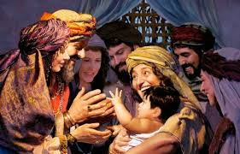
【得 4:16】 拿俄米就把孩子抱在怀中，作他的养母。
【得 4:17】 邻舍的妇人说：“拿俄米得孩子了。”就给孩子起名叫俄备得。这俄备得是耶西的父，耶西是大卫的父。
波阿斯娶路得，
生长子俄备得，
过继给拿俄米做养子，
继承路得亡夫的产业。
【得 4:14】 妇人们对拿俄米说：耶和华是应当称颂的，因为今日没有撇下你使你无至近的亲属。愿这孩子在以色列中得名声。

Slide 13
《路得记》，一个充满温馨爱的故事
1. 呈现了神对人的慈爱。
2. 人可以透过恩待人，以体验神的慈爱。
3. 其中大多数的人物愿意付上自己的责任，
配合神在幕后的工作。
4. 透过一连串的事件，最后揭示神背后的计划。
5. 虽然这些人事先不知道神的计划，
但当他们尽上本分，遵行神的心意，
最后却成就了神的计划，彰显神奇妙的恩典与作为。

